Slide 1
SPSS的方差分析

Slide 2
目录
1、方差分析概述
2、单因素方差分析
3、多因素方差分析
4、协方差分析

Slide 3
1、方差分析概述
（1）方差分析目的
  目的：方差分析从分析数据的差异入手，分析哪些因素是影响数据差异的众多因素中的主要因素.
（2）相关概念：
  观测变量
  控制因素
  随机因素

Slide 4
1、方差分析概述
观测变量
控制因素
随机因素
  作为观测的对象
  (如：亩产量、销量等).
  人为可以控制的因素
  控制变量的不同情况称为控制变量的不同水平.
  方差分析中主要指抽样误差

Slide 5
1、方差分析概述
（3）核心问题
观测变量总差异
观测变量总差异
控制因素差异
组间差异
随机因素差异
组内差异

Slide 6
1、方差分析概述
从data01.sav中，随机抽取三次，分析这三组学生身高是否有显著差异？
A组
平均身高：163
B组
平均身高：167
C组
平均身高：165

Slide 7
1、方差分析概述
对这三组学生采取不同的干预措施，分析这三组学生的身高是否有显著差异？
A组，无干预
平均身高：163
B组，药物1
平均身高：170
C组，药物2
平均身高：180

Slide 8
1、方差分析概述
（4）方差分析的类型
单因素方差分析
  只考虑一个控制因素的影响
多因素方差分析
  考虑两个以上的控制因素和它们的交互作用对观测变量的影响
方差分析
协方差分析
  在尽量排除其他因素的影响下，分析单个或多个控制因素对观测变量的影响.(引入协变量)

Slide 9
1、方差分析概述
（5）方差分析的条件
方差齐
独立
组间变量之间相互独立
方差分析条件
各总体方差齐
正态
每组均符合正态分布

Slide 10
2、单因素方差分析
(一)目的
检验某一个控制因素的改变是否会给观察变量带来显著影响.
例如：应用面很广（科学试验，社会经济问题）
  考察不同肥料对某农作物亩产量是否有显著差异.
  考察不同温度下某化工产品的获得率.
  考察生育率在不同地区是否有显著差异.
  考察不同学历是否对工资收入产生显著影响.

Slide 11
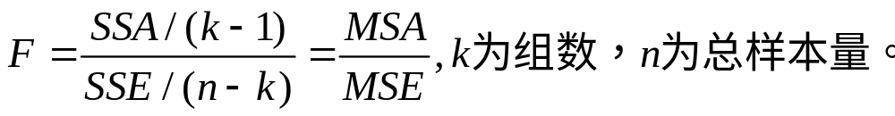
2、单因素方差分析
Step1：假设检验
  H₀:不同水平下控制因素的影响不显著
Step2：构造F统计量
  总变差=组间差异+组内差异（SST= SSA+SSE）
Step3：计算F值与相应的概率P值
Step4：给定显著性水平，做出决策

Slide 12
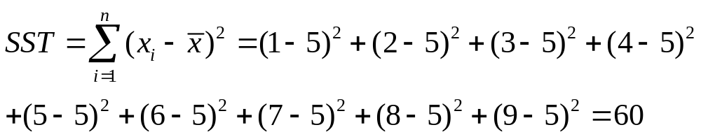
2、单因素方差分析
三组数据：k=3
甲组：1，2，3 甲组平均值：2 每组观测数：r=3
乙组：4，5，6 乙组平均值：5 总均数：5
丙组：7，8，9 丙组平均值：8 总样本量：n=9
总离差平方和：

Slide 13
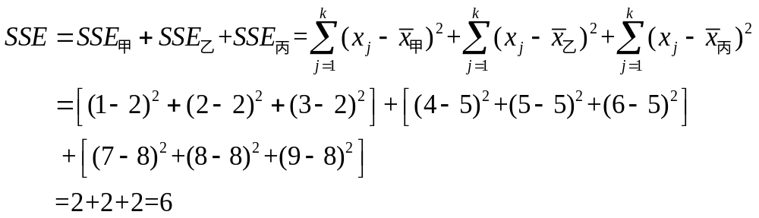
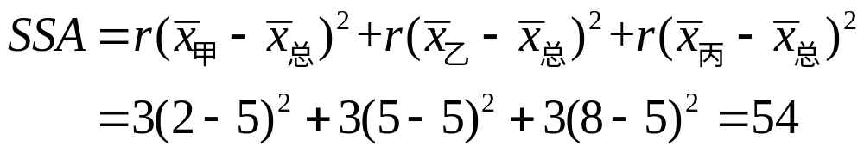
2、单因素方差分析
组内离差平方和：
组间离差平方和：

Slide 14
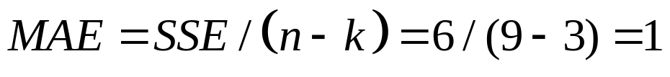
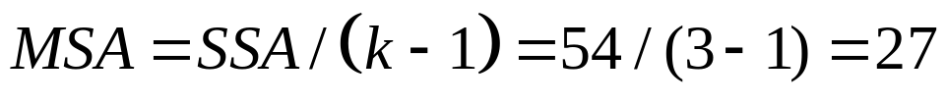
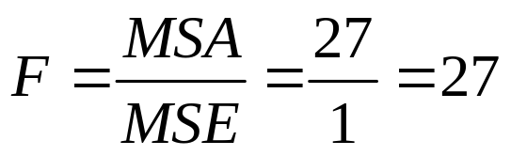
2、单因素方差分析
组内方差：
组间方差：
F值：

Slide 15
2、单因素方差分析
实例01： 利用data01.sav数据，分析不同血型肺活量是否有差异？
控制因素——是？个数？有几个不同水平？是否相互独立？
观测变量：是？
方法：？

Slide 16
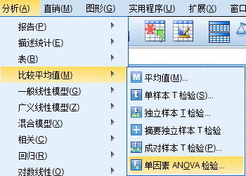
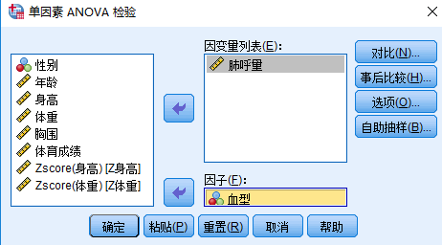
2、单因素方差分析
1
3
2
4
5

Slide 17
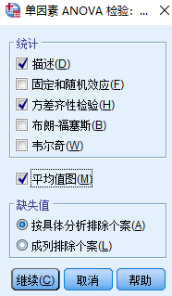
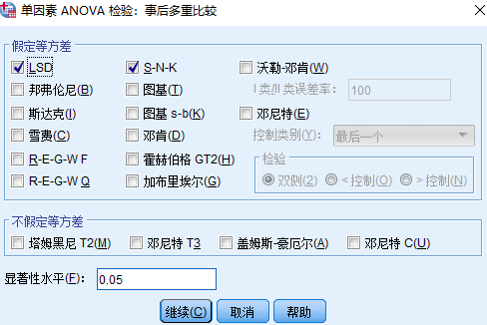
2、单因素方差分析

Slide 18
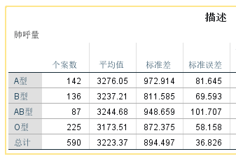
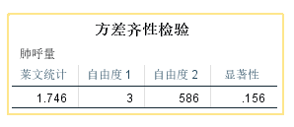
2、单因素方差分析
结果解读：
P>0.05,无差异，即不同血型之间方差齐性。
F观测值

Slide 19
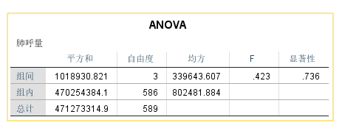
2、单因素方差分析
组间方差
组数—1
F值
组间离差平方和SSA
组内离差平方和SSE
总样本量—组数
P>0.05，无差异，即认为不同血型的肺活量没有明显差异。
组内方差

Slide 20
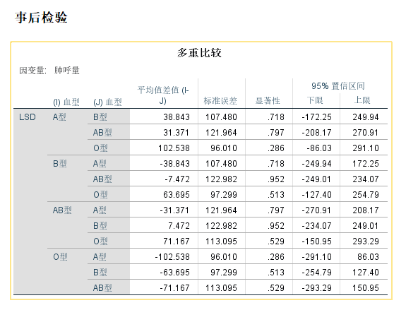
2、单因素方差分析
P>0.05,无差异，即不同血型的肺活量没有差异。

Slide 21
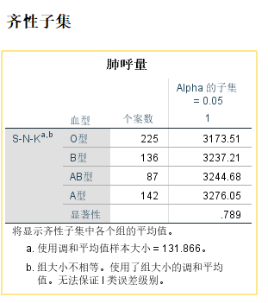
2、单因素方差分析
将四种血型都分到同一组种，即可认为不同血型的肺活量没有差异。

Slide 22
3、多因素方差分析
(一)目的
单因素方差分析：
检验某一个控制因素的改变是否会给观察变量带来了显著影响。
多因素方差分析：
检验多个控制因素的交叉变化是否给观察变量带来了显著影响。

Slide 23
3、多因素方差分析
实例02：请构建下表的数据库，并分析A药与B药是否有作用及交互作用（data11）？
对照组 | A药 | B药 | A药+B药
0.8 | 1.3 | 0.9 | 2.1
0.9 | 1.2 | 1.1 | 2.2
0.7 | 1.1 | 1.0 | 2.0
B药 | A药
 | 1 用 | 0 不用
1 用
0 不用

Slide 24
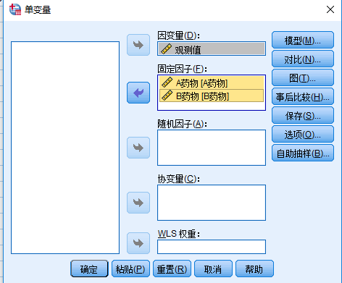
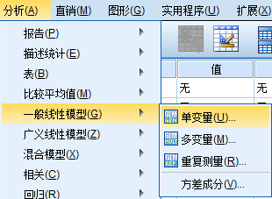
3、多因素方差分析
1
3
2
4
5
5

Slide 25
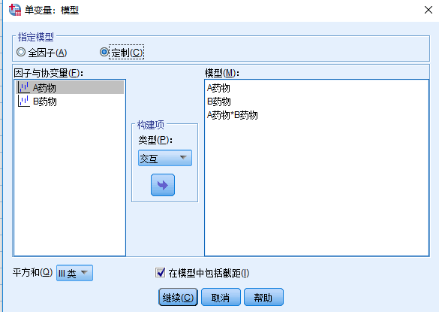
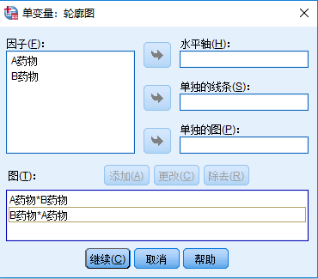
3、多因素方差分析
1
1
2
2
3

Slide 26
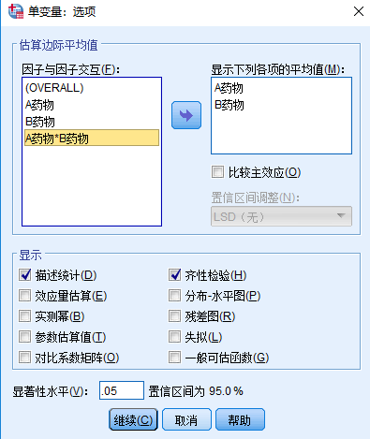
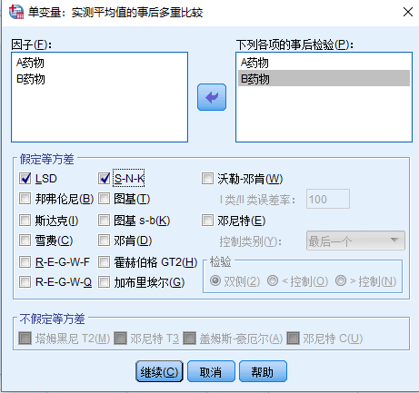
3、多因素方差分析
1
1
2
2
3
3

Slide 27
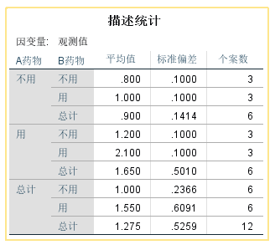
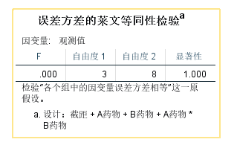
3、多因素方差分析
结果解读：
AB药四种组合的三个基本统计量：
AB都不用，均值=0.8
A不用B用，均值=1
A用B不用，均值=1.2
AB都用。均值=2.1
F观测值
方差齐性检验：
P>0.05,无差异，即各组之间方差齐性，适合做方差分析。

Slide 28
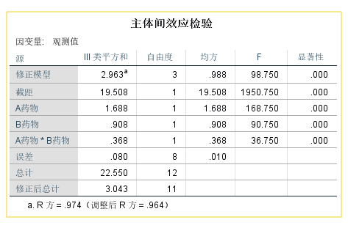
3、多因素方差分析
方差分析结果：
A药物：F=168.75,P<0.05有差异
B药物：F=90.75,P<0.05有差异
A药物* B药物： F=168.75,P<0.05有差异

Slide 29
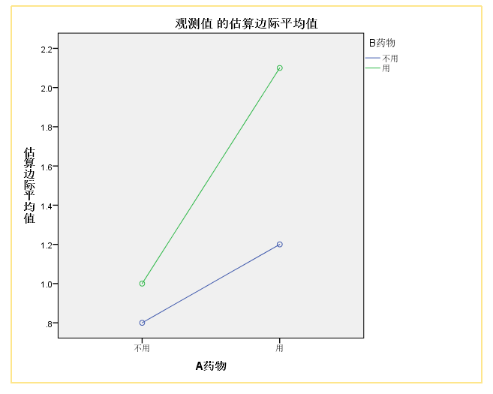
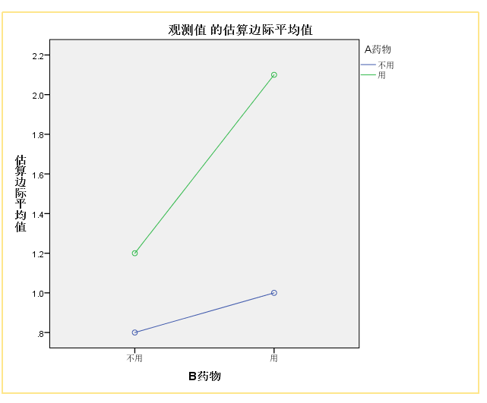
3、多因素方差分析
交互作用图：
两条线不平行，有交互作用；
两条线平行，没有交互作用。
实践：利用data10.sav,分析不同区组与不同方法是否有作用及交互作用？

Slide 30
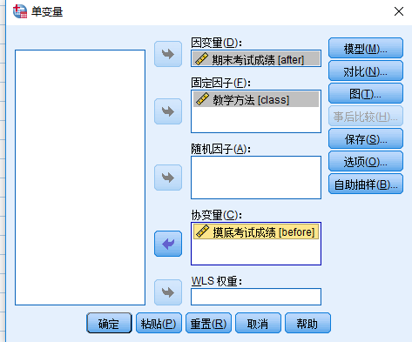
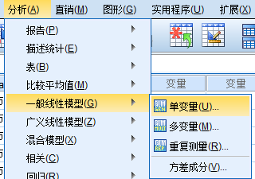
4、协方差分析
实践data13.sav：某高校为了比较两种教学方式的效果优劣，分别采用两种方式进行教学，请问，两种教学方式效果有无差异？
1
4
2
5
3

Slide 31
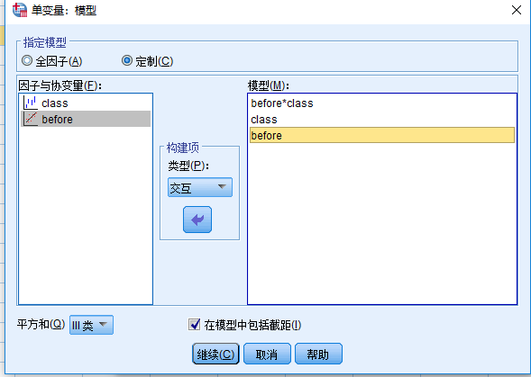
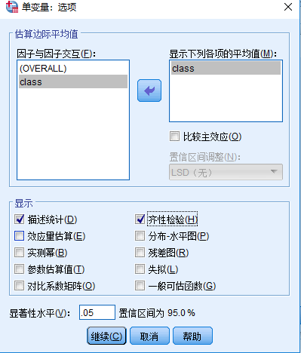
4、协方差分析

Slide 32
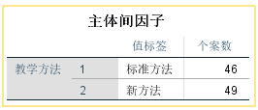
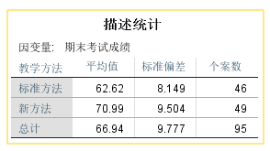
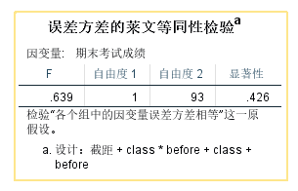
4、协方差分析
方差齐性检验：P=0.426>0.05,适合做方差分析。

Slide 33
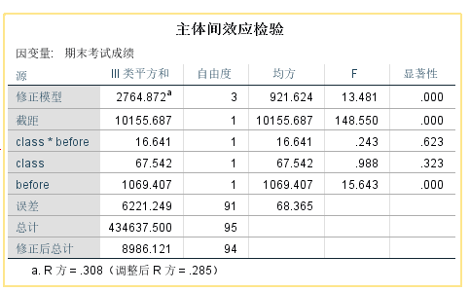
4、协方差分析
Class: P=0.323>0.05,无差异，即不同教学方法对期末考试没有影响。
Before: P=0<0.05,有差异，即摸底考试成绩对期末考试成绩有有影响。
Class*before: P=0.623>0.05,无差异，即认为教学方法与摸底考试之间无交互作用，可以进行协方差分析。
删除class*before交互项,重新分析一遍。

Slide 34
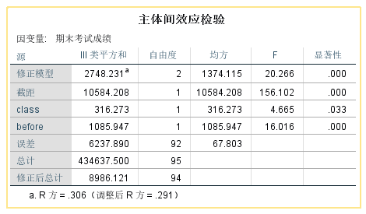
4、协方差分析
调整后的结果：
Class: P=0.033<0.05,有差异，即不同教学方法的效果有差异。
Before: P=0<0.05,有差异，即摸底考试成绩对期末考试成绩有影响。

